Slide 1

컴퓨터 프로그래밍 및 실습
2018.10.02
Prof. 김희철
Modified by 윤주영

Slide 2
Q&A
질문사항은 tina8899@naver.com 꼭 메일로
제목: [컴프]학번_이름
내용: 문의 내용(정확하게)
시간 월(12:00~15:00, 19:00~22:00) 화(12:30~22:00) 금(10:00~22:00)

Slide 3
Content
포인터
구조체
실습

Slide 4
Data types
Data types
Data types
Primitive built-in type
Structure type
Array type
Pinter type

Slide 5
포인터
정의
포인터(pointer): 주소를 가지고 있는 변수
C프로그래밍언어에서는 메모리의 주소를 저장하는 변수이다.
포인터 자체가 하나의 변수이기 때문에 포인터도 메모리 내에서 선언되며 일반 상수를 저장하는 변수가 아닌 주소값을 저장하는 변수라는 점에서 일반변수와 구별된다.
포인터란 일반 변수의 주소값을 저장하기 위한 용도로 사용되며, 이 포인터를 통해 변수에 접근 할 수 있다.

Slide 6

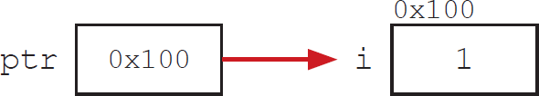
포인터

Slide 7

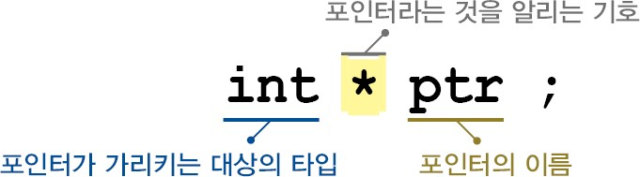
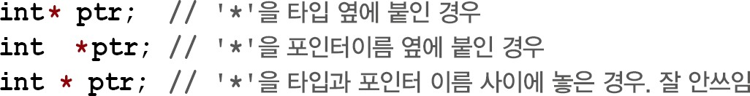
포인터의 선언
주 의

Slide 8

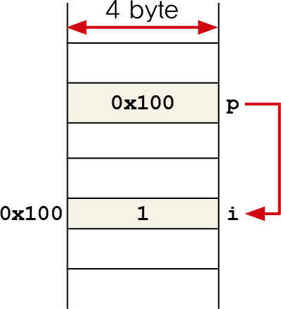
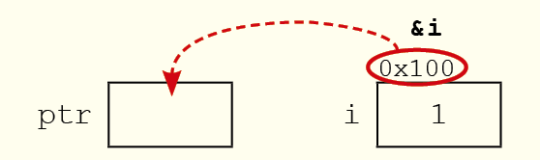
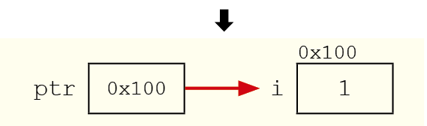
주소 연산자 &
‘&’ 연산자(주소 연산자)는 피연산자의 주소를 반환한다.
주 의

Slide 9
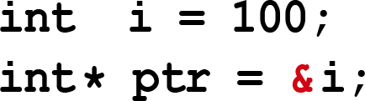
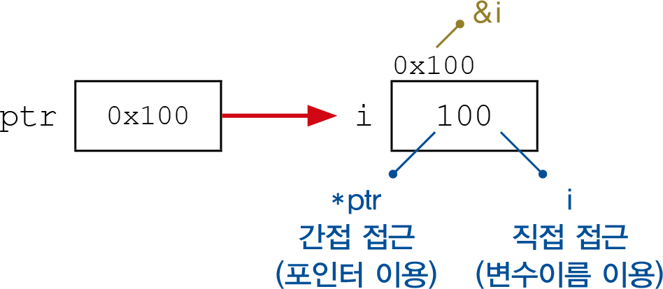
간접 참조 연산자 *
‘*’ 연산자(간접 참조 연산자)는 지정된 주소에 저장된 값을 반환
주 의

Slide 10
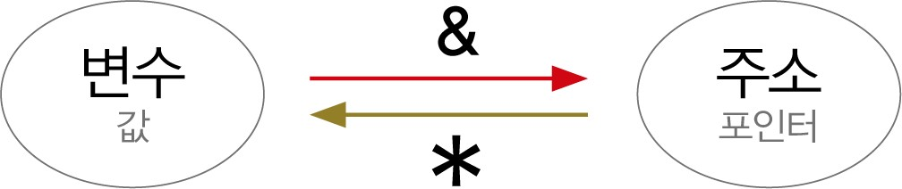
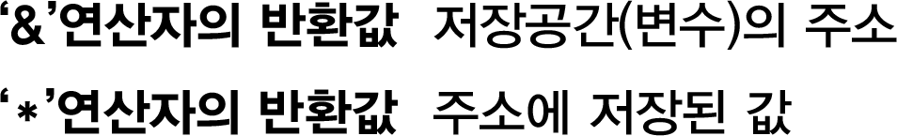


‘&’연산자와 ‘*’연산자의 반환 값 비교
‘&’는 저장공간의 주소를 반환하고 ‘*’ 연산자(간접 참조 연산자)는 지정된 주소에 저장된 값을 반환
주 의

Slide 11
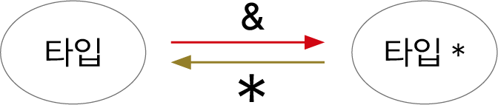
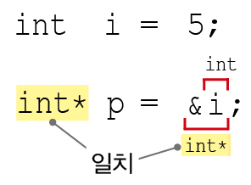


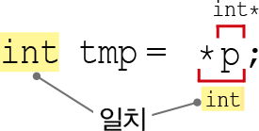
‘&’연산자와 ‘*’연산자의 반환 타입 비교
‘&’연산자의 반환타입 : 피연산자의 타입에 ‘*‘를 추가 ‘*’ 연산자의 반환타입 : 피연산자의 타입에서 ‘*’를 제거
주 의

Slide 12
‘&’연산자와 ‘*’연산자의 반환 타입 비교
‘&’연산자의 반환타입 : 피연산자의 타입에 ‘*‘를 추가 ‘*’ 연산자의 반환타입 : 피연산자의 타입에서 ‘*’를 제거
주 의

Slide 13



포인터의 타입
포인터의 타입은 포인터가 가리키는 대상의 타입에 ‘*’를 추가한것
주 의

Slide 14
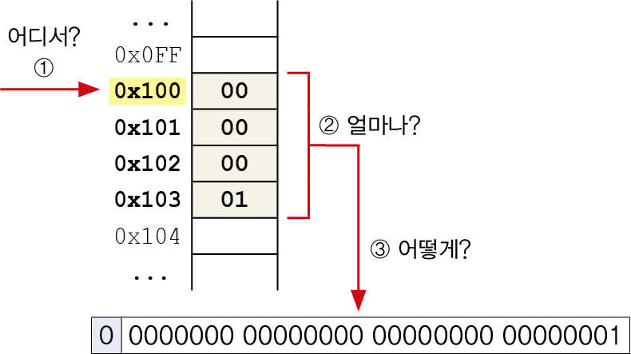
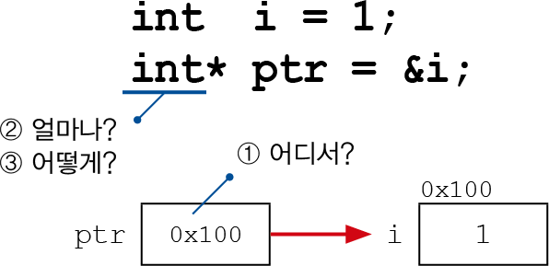
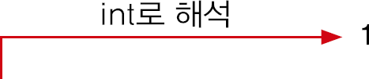


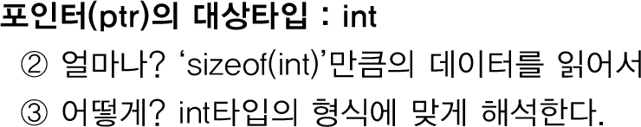

포인터의 타입
주 의

Slide 15
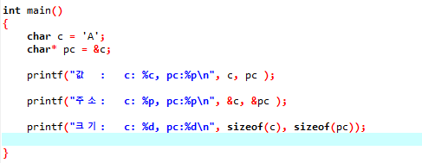
포인터 변수의 선언과 사용
0062FE40
포인터 변수의 선언
자료형 * 변수명;
자료형 * 변수명 = 가리키는 변수
0062FE4F
pc
0062FE4F
65(‘A’)
c

Slide 16
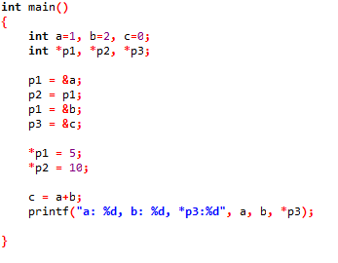
포인터 변수의 선언과 사용
0001
0005
0009
a
b
c
1
2
0
000D
0001
0001
p1
p2
p3
0001
0001
0009

Slide 17
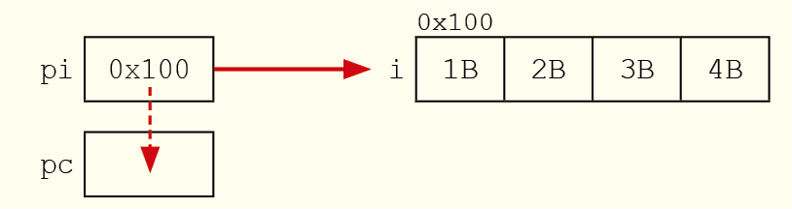
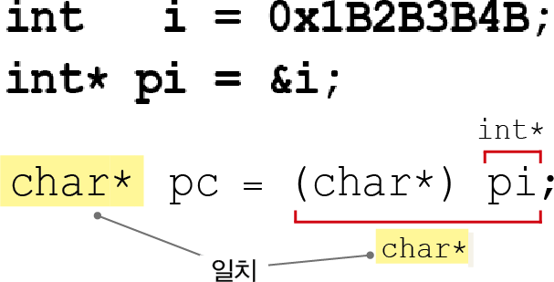
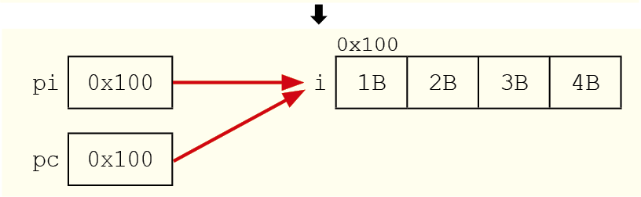

포인터의 형 변환 –포인터 <-> 포인터
포인터간의 형변환은 읽어올 데이터의 양과 해석방법이 달라질 뿐 포인터에 저장된 값(주소)에는 아무런 영향을 미치지 않는다.
주 의

Slide 18
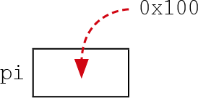

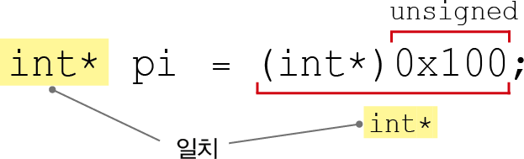
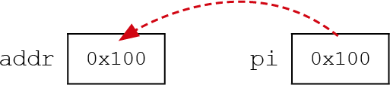

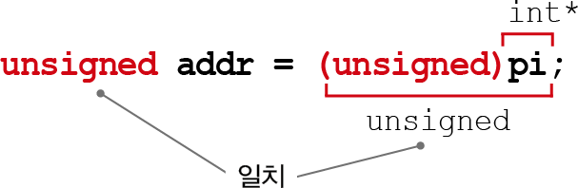
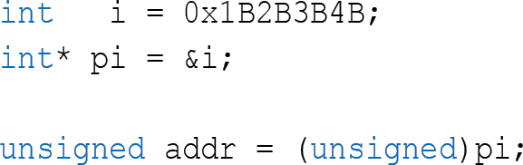
포인터의 형 변환 –포인터 <-> 기본형

Slide 19
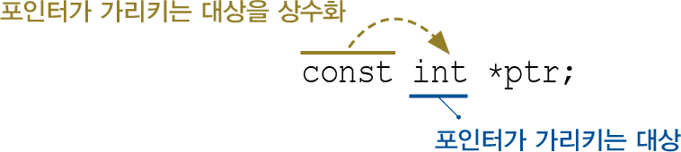

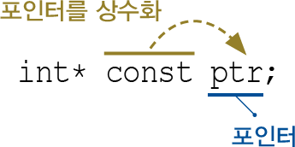

상수 포인터와 포인터 상수
상수 포인터 – 상수를 가리키는 포인터
포인터 상수- 포인터가 상수. 포인터의 값을 변경할 수 없다.
주 의

Slide 20
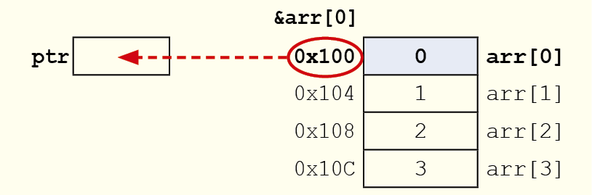
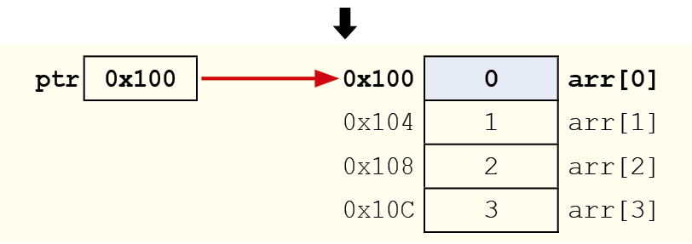
포인터와 배열 -1차원 배열
주 의

Slide 21

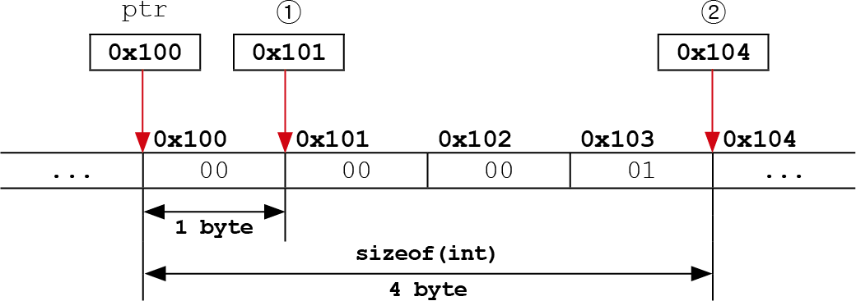
포인터 연산 - 증감 연산자
주 의

Slide 22
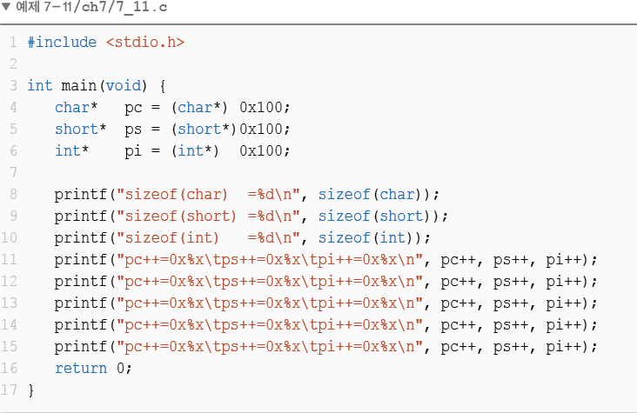
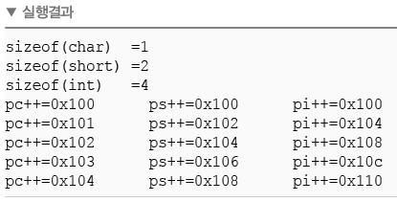
포인터 연산 - 증감 연산자
주 의

Slide 23

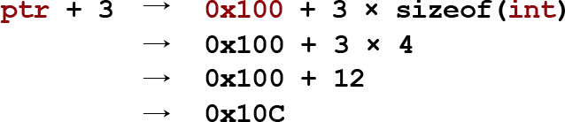

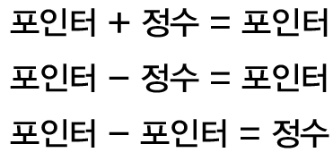

포인터 연산 – 덧셈, 뺄셈
주 의

Slide 24

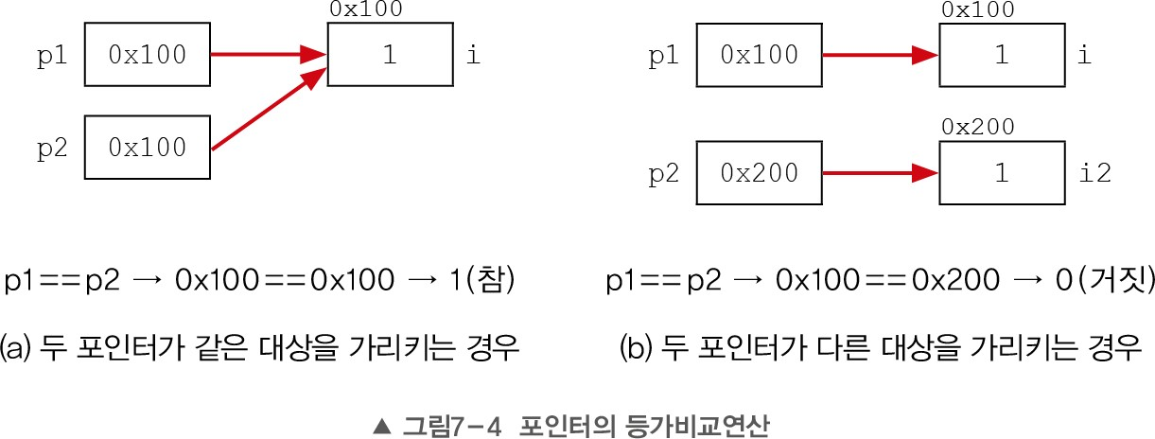

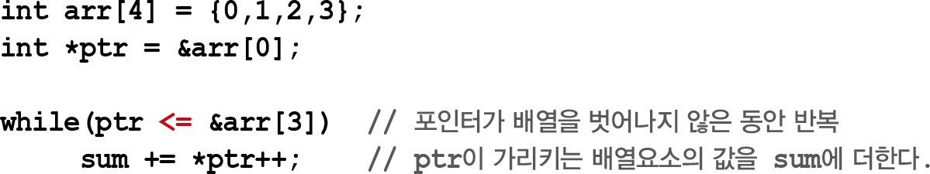
포인터 연산 – 비교 연산자

Slide 25
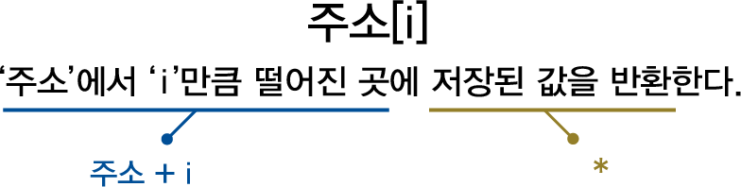


[]연산자- 배열 첨자 연산자

Slide 26


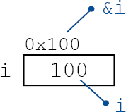
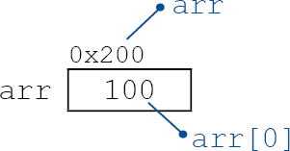
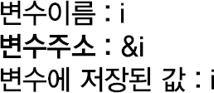
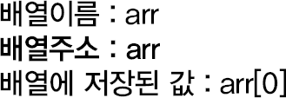
변수와 배열의 비교

Slide 27
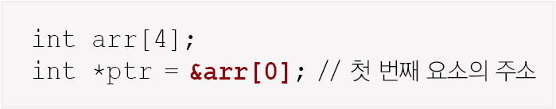
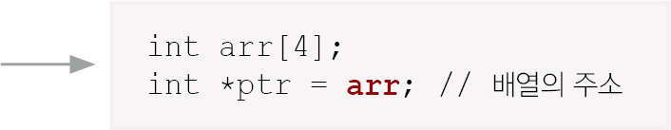
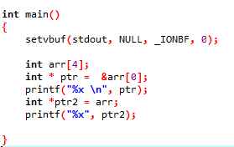
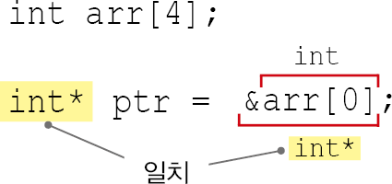
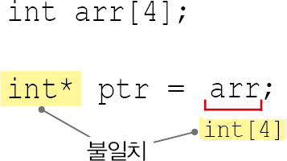

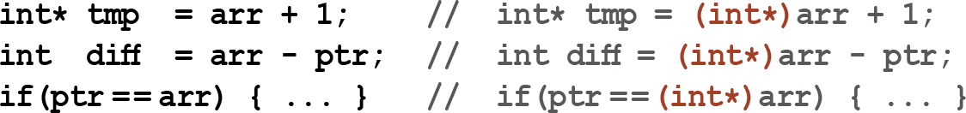
포인터의 자동 형변환

Slide 28
포인터의 자동 형변환

Slide 29
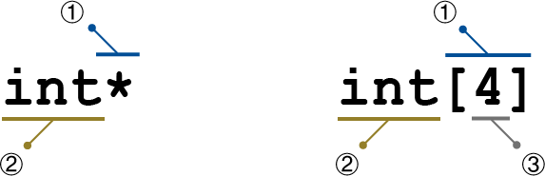





포인터와 배열의 비교

Slide 30

NULL과 NULL포인터

Slide 31
실습 1
#include<stdio.h>
void swap(int *x, int *y)
{
/* 두 값을 swap */
}
int main()
{
int a,b,c;
scanf("%d%d%d", &a,&b,&c);
if(a>b)
swap( );
if(b>c)
swap( );
if(a>b)
swap( );
printf("%d %d %d", a, b, c);
}
포인터를 이용해 swap함수 만들어보기
입력: 세 정수
출력: 오름차순으로 출력
입력 예1 | 출력 예1
60 50 2 | 2 50 60
입력 예2 | 출력 예2
90 -5 100 | -5 90 100

Slide 32

실습 2
디지털 이미지는 배열을 사용해 저장된다.
이미지 처리를 할 때 속도를 빠르게하기 위해 포인터를 사용한다.
이미지 내의 모든 픽셀의 값을 10씩 증가시켜보자

Slide 33


실습 2

Slide 34
Q&A

